Slide 1


欢迎莅临指导
常州市新桥中学 孙建荣

Slide 2
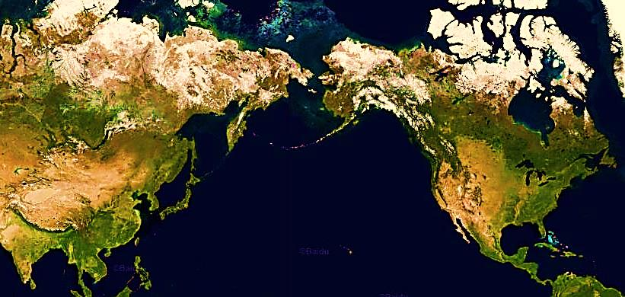
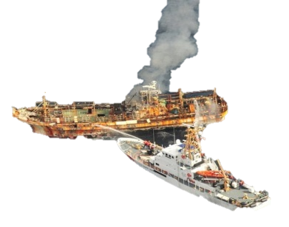
日本政府估计‚去年袭击日本的海啸‚导致150万吨海啸残骸在海上漂流。更多残骸将会在2013年初到达美国海岸。
2011年日本近海3月11日发生9.0级强烈地震，引发约10米高海啸。
美海岸警卫队阿拉斯加沿海击沉日本“鬼船”

Slide 3
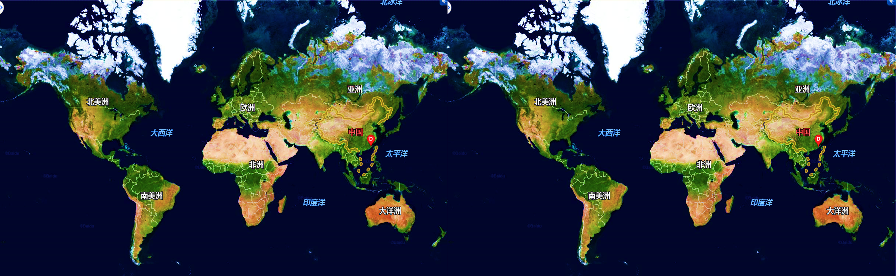

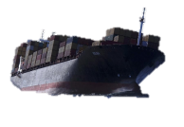
“鸭子舰队”
1992年，一艘从中国出发的货船在太平洋上遭遇强烈风暴，船上一个装满2.9万只黄色塑料玩具鸭的集装箱坠入大海。令人难以置信的是，其中1万多只玩具鸭组成的“鸭子舰队”在海洋上漂流了14年之后，抵达英国海岸。
最初从中国进口这批鸭子的美国公司曾表示，愿意以每只100美元(54英镑)的高价将鸭子收回，但根本没人理睬,因为在收藏家手中，每只鸭子的价格已经爆炒至1000英镑，是公司开价的近20倍。

Slide 4

人民教育出版社
地理 必修
1
大规模的海水运动
第三章：地球上的水

Slide 5




课标要求：
运用地图，归纳世界洋流分布规律，
说明洋流对地理环境的影响。
考试说明要求明
洋流的概念与分类
世界表层洋流的分布
洋流对地理环境影响

Slide 6


板块一：洋流的概念及分类
海水常年比较稳定地沿着一定方向做大规模的流动。
暖流：从水温高的海区流向水温低的海区
寒流：从水温低的海区流向水温高的海区

Slide 7
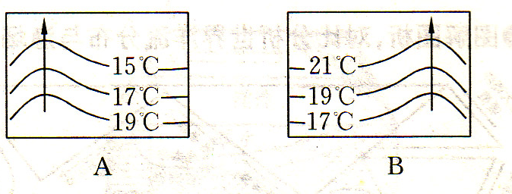
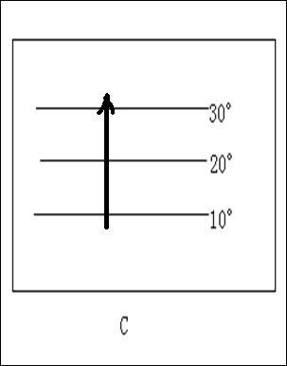
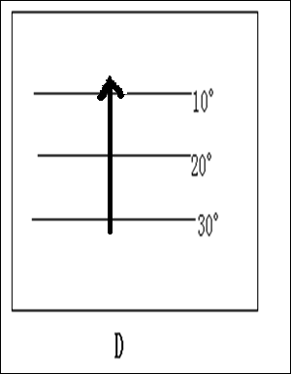
判断下列分别是什么性质的洋流
暖流
寒流
暖流
寒流

Slide 8
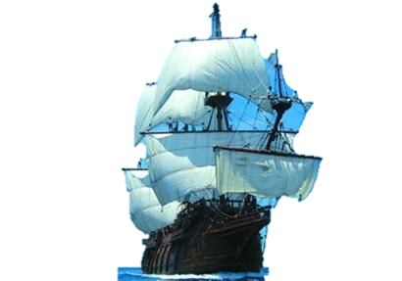
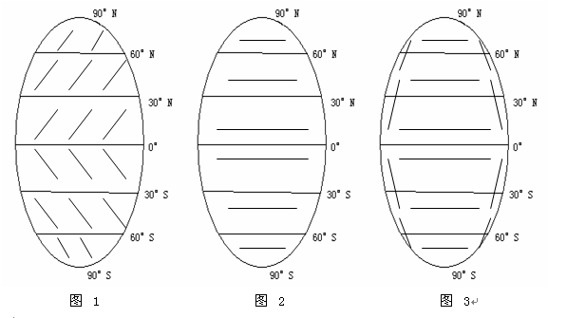
板块二：世界表层洋流的分布及规律
画出学案图1中风带、画出图2、3中洋流的流向

Slide 9
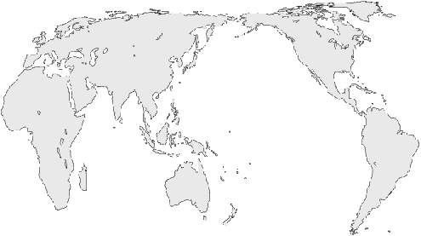
世界表层洋流分布
千
阿
拉
斯
岛
寒
加
流
暖
讨论：
流
日
加
利
北 太 平 洋 暖 流
福
本
尼
暖
亚
北 赤 道 暖 流
寒
流
流
南纬40 °海区洋流的分布与北半球同纬度的海区相比较有何不同？原因是什么？
赤 道 逆 流
东
南 赤 道 暖 流
澳
秘
大
鲁
利
亚
西 风 漂 流
寒
暖
流
流

Slide 10
东格陵兰寒流
拉
布
北
拉
大
多
西
寒
洋
流
暖
墨
流
西
加
北大西洋暖流
哥
那
湾
利
暖
寒
流
流
北 赤 道 暖 流
南赤道暖流
本
巴
格
西
拉
寒
暖
流
流
西 风 漂 流

Slide 11
南赤道暖流
厄
西
加
澳
勒
大
斯
利
亚
暖
寒
流
流
西 风 漂 流
back

Slide 12
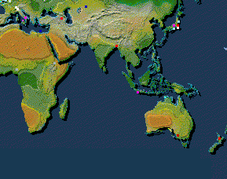
北印度洋海区
冬季
逆时针方向

Slide 13
北印度洋海区
夏季
顺时针方向

Slide 14
洋流的分布规律总结：
1、中低纬：以副热带为中心，大洋东岸为寒流、大洋西岸为暖流。
北半球呈顺时针方向流动，
南半球呈逆时针方向流动。
60
30
2、中高纬：
北半球以副极地为中心，大洋东岸为暖流，西岸为寒流，呈逆时针方向流动
南半球:西风漂流（寒流）
0
3、北印度洋海区：
季风洋流 夏顺冬逆
30
60

Slide 15
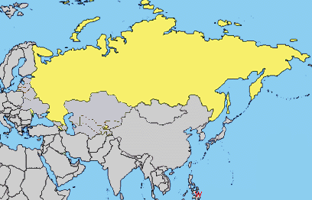
板块三、洋流对地理环境的影响：1、对气候的影响
北极圈
北冰洋沿岸的摩尔曼斯克港，位于北极圈以内（约68°N）却终年不冻；而在其太平洋沿岸的符拉迪沃斯托克港，位于43°N附近 ，却有长达半年的结冰期，这是什么原因呢？
归纳：洋流可以促进高、低纬度间 的交换，维持全球的（ ）平衡。影响沿岸气候（暖流对沿岸气候具有 作用，寒流对沿岸气候具有 作用）。

Slide 16
板块三、洋流对地理环境的影响
2.影响海洋生物资源和渔场分布
在世界表层洋流的分布图填写世界四大渔场的位置，并填下表：
渔场名称 | 成因

Slide 17
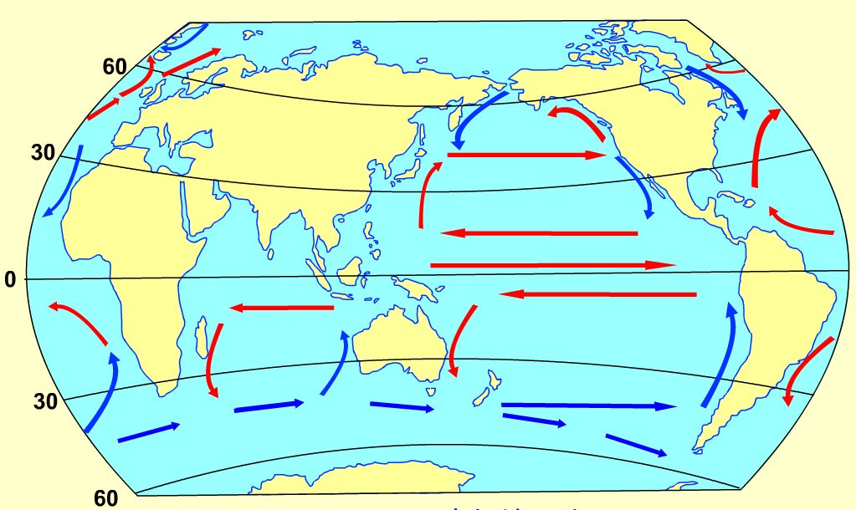


北海渔场
纽芬兰渔场
北海道渔场
秘鲁渔场
世界洋流和四大渔场分布图

Slide 18
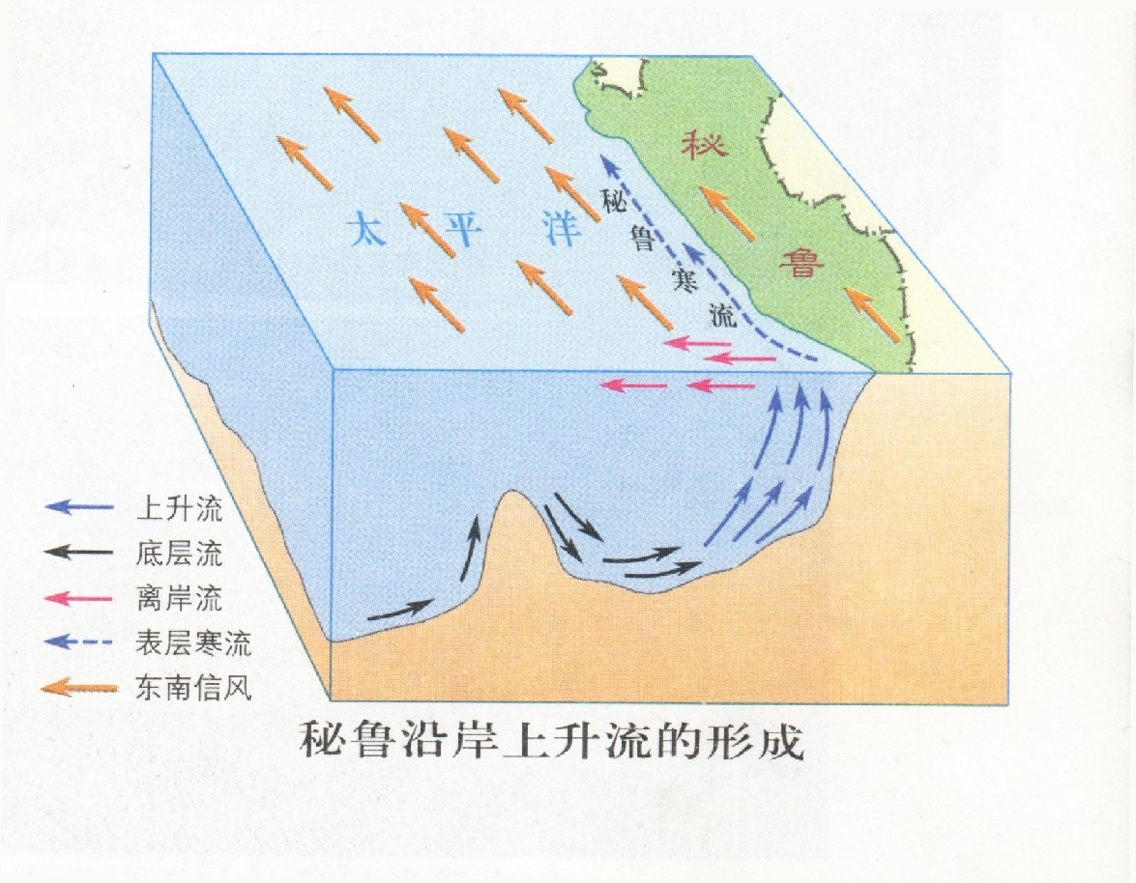
②
①

Slide 19
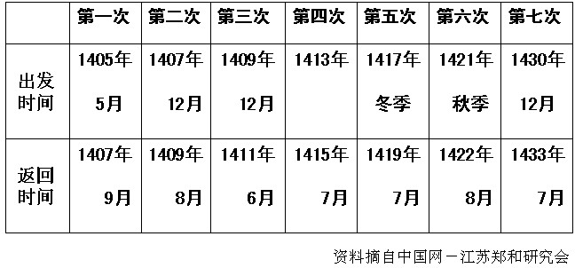
板块三、洋流对地理环境的影响
3.影响海洋的航行：
案例：为什么郑和下西洋出发时间多选在秋冬季节，而返回时间多选在夏季？
归纳：海轮顺洋流航行可 ；
寒暖流相遇易形成 ，对航行不利；
洋流从北极携带 南下，威胁海上航行。

Slide 20
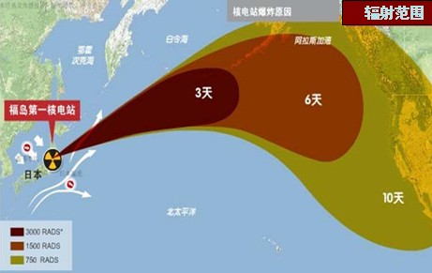
板块三、洋流对地理环境的影响
4.影响海洋污染：
案例：
日本2011年3月发生核泄漏，为何对我国影响不大？
归纳：
洋流有利于海洋污染物的 ，加快 ；
但同时其他海域可能因此受到污染，使 扩大。

Slide 21
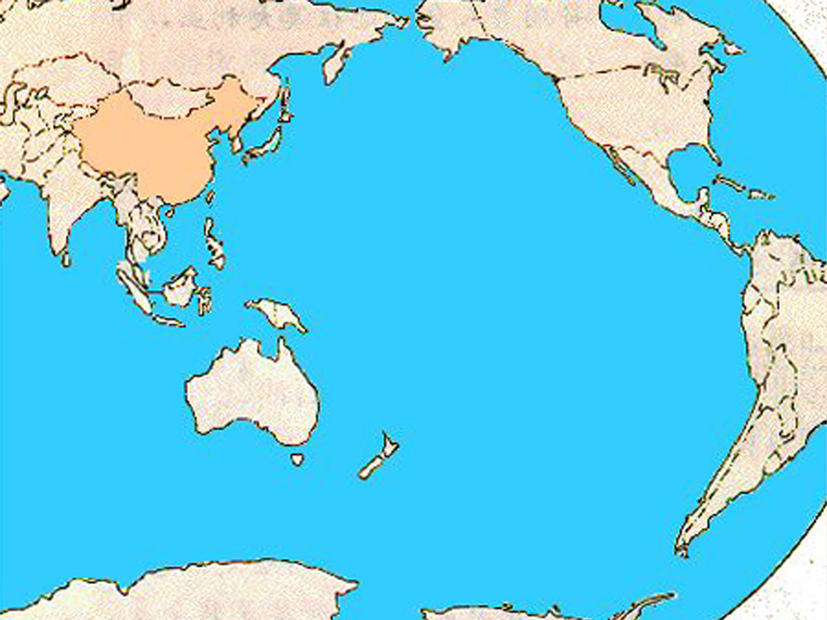
②
①
判断：
判断：
1、暖流的水温一定比寒流的水温高
2、暖流就是较低纬度流向较高纬度的洋流
3、较低纬度流向较高纬度的洋流一般是暖流

Slide 22
